Slide 1
Совместный проект с родителями «Создание книжки-малышки»
Подготовила
Тарасова Нина Павловна
2015 год

Slide 2
Тип проекта: творческий. Проект: индивидуальный, семейный. Предполагается активная помощь родителей. Это способствует созданию атмосферы заинтересованности, сотрудничества и сотворчества детей и родителей. Образовательная область: «Познание»; «Коммуникация»; «Чтение художественной литературы»; «Художественное творчество». По срокам: краткосрочный, рассчитан на одну неделю.
Актуальность проекта: Поверхностный интерес родителей к ознакомлению детей с художественной литературой: • недостаточное внимание уделяется чтению художественной литературы родителями детям. • замена книги на мультфильмы и компьютер. Введение в мир искусства и систему теоретических знаний о книжках-малышках вооружит участников проекта художественными умениями и навыками в данной области. Приобретённые навыки помогут развитию интереса к художественной литературе воспитанников. Цель проекта: пробуждение интереса к книгам путём создания книжки-малышки.
Участники проекта: Дети подготовительной группы, родители, воспитатели.

Slide 3
Задачи проекта:• Способствовать формированию интереса к книгам, произведениям художественной литературы. • Воспитывать умение слушать и понимать произведения разных жанров, выражать эмоции. • Развивать элементы творчества, учить использовать прочитанное в других видах деятельности (игровой, продуктивной, в общении). • Дать информацию родителям о важности чтения художественных книг в развитии ребенка. Этапы работы над проектом: • Работа с родителями: Формулирование и принятие цели работы; На занятии была предложена тема: найти, прочитать и принести в группу книжки серии «книжки-малышки». Просмотрев те книжки-малышки, что принесли воспитанники, пришли к выводу: эти книжки интересны детям 4 -5 лет. Решили сделать свои книжки-малышки. • Работа педагогов: подбор необходимого материала по теме, в начале проекта воспитатели провели с родителями консультацию по теме проекта. Родителям предложено совместно со своими детьми оформить выставку «Мои любимые книжки». • Совместная деятельность родителей и детей: оформление «Книжки малышки своими руками».

Slide 4
• Предполагаемые результаты: создание книжки-малышки.
• Презентация книжки-малышки. По итогам работы проводится выставка. Данный вид работы способствует формированию процессуальных и результативных мотивов, элементарных приёмов совместной деятельности. Интерес поддерживается за счёт того, что дети воспринимают всё как игру и видят результат своей работы.
• Подарить книжки-малышки детям младшей группы.

Slide 5
Фотоотчет:

Slide 6
Мы такие молодцы,
Потрудились от души.
Вместе с папой и мамой
сделали книжки
своими руками.

Slide 7
Книжки-малышки
подарим детишкам,
Пусть их читают и нас
вспоминают.

Slide 8
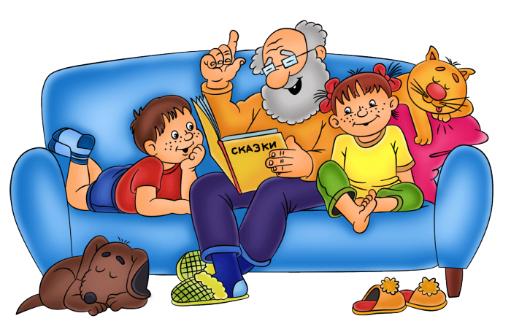
Спасибо за внимание

